Slide 1
ОКРУЖАЮЩИЙ МИР
2 Б КЛАСС

Slide 2
Урок №1 (13.04.2020 г.) «Водоемы и их обитатели. Какие бывают водоемы? Болото и река – пресные водоемы».

Slide 3
Образовательный ресурс - Российская электронная школа урок 28
https://resh.edu.ru/subject/lesson/5535/main/157552/

Slide 4
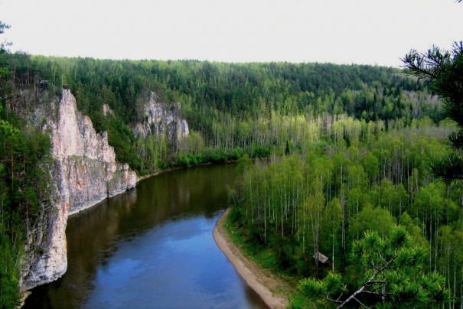
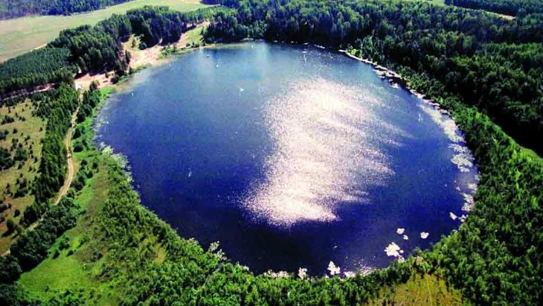
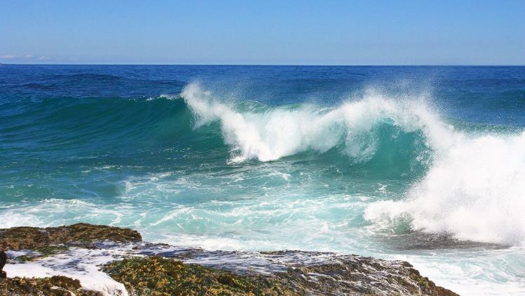
Водоём
- это место, где скапливается и хранится вода

Slide 5
Искусственные: Пруд Водохранилище Колодец
ВОДОЕМЫ
Естественные:
Океан
Море
Река
Озеро
Болото

Slide 6
ВОДОЁМЫ
ПРЕСНЫЕ
РЕКА
ОЗЕРО
СОЛЁНЫЕ
МОРЕ
ПРУД
ВОДОХРАНИЛИЩЕ
БОЛОТО
ОЗЕРО
ОКЕАН

Slide 7
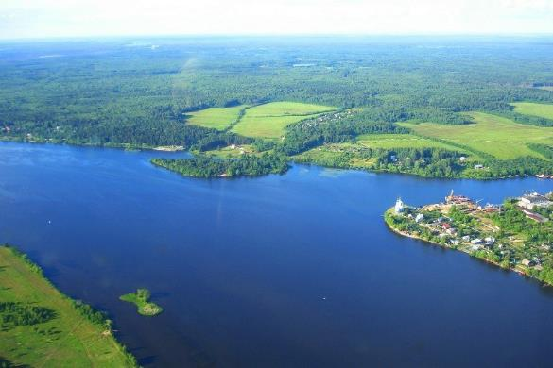
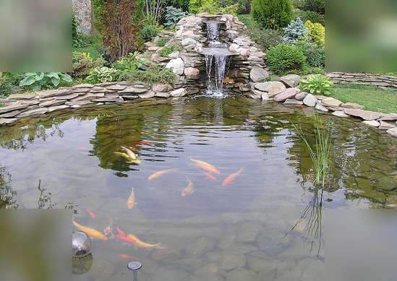
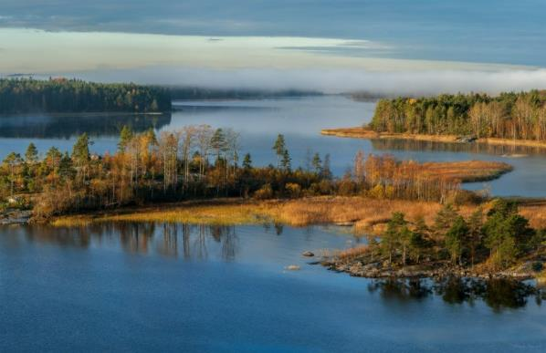
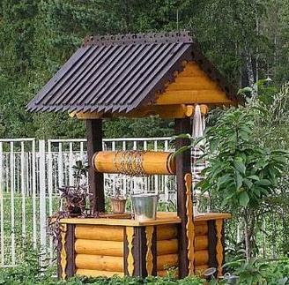
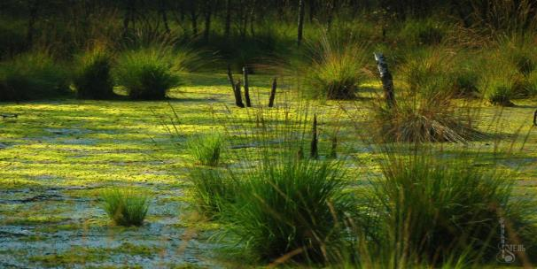
Пресные водоёмы
Река Волга
пруд
Ладожское озеро
Куйбышевское водохранилище
болото
колодец

Slide 9
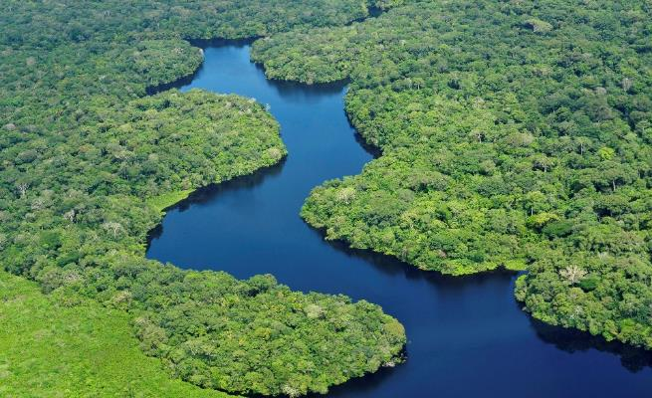
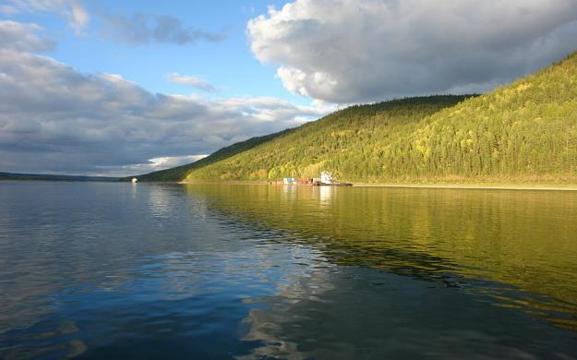
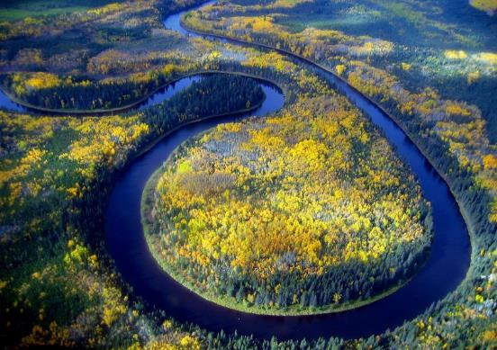
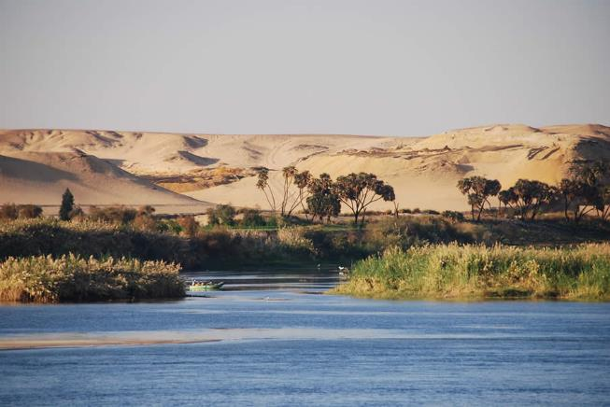
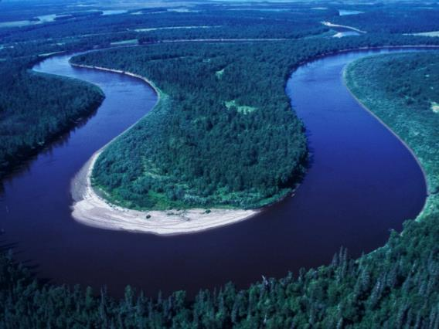
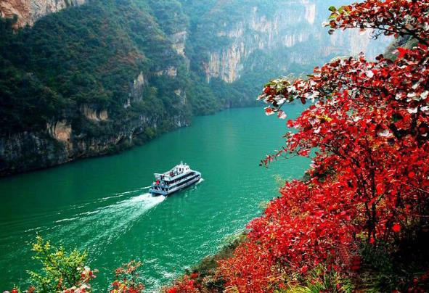
РЕКИ
р.Амазонка
р.Лена
р.Обь
р.Миссисипи
р. Янцзы
р.Нил

Slide 10
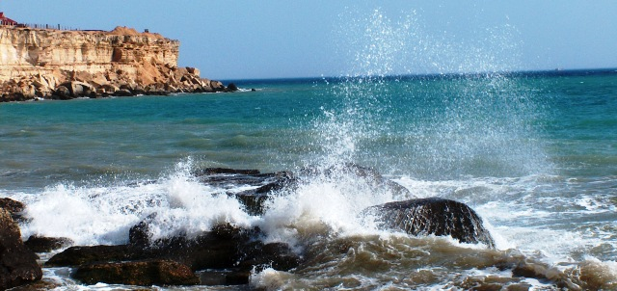
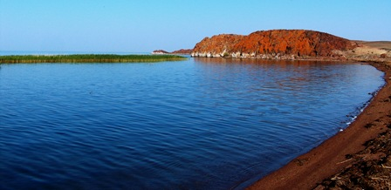
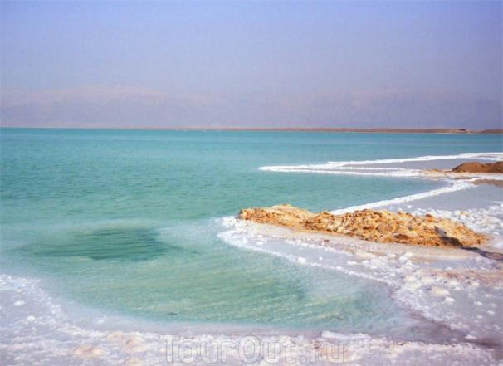
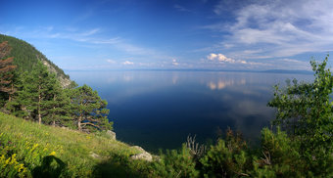
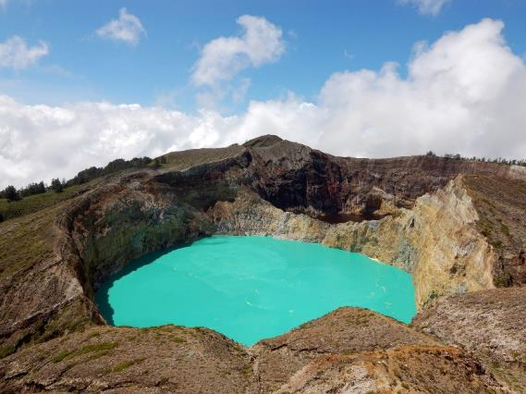
ОЗЕРО
о.Каспийское море
о.Балхаш
о.Мёртвое море
о.Байкал
Вулканическое озеро

Slide 11
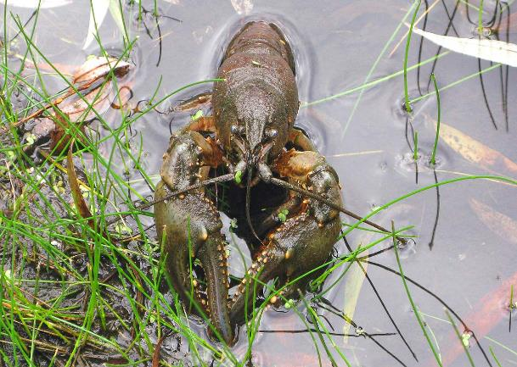
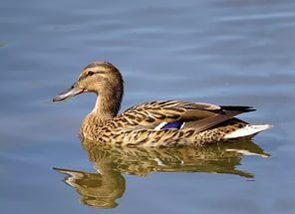
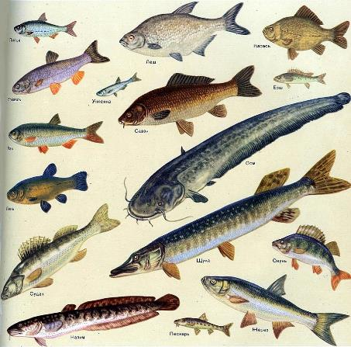
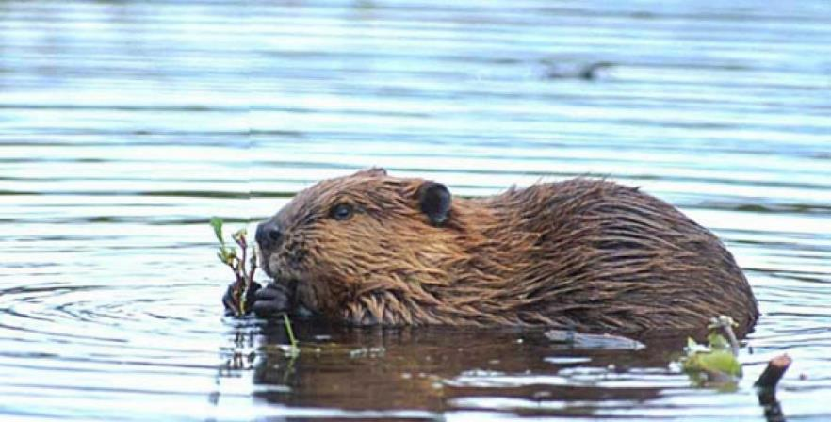
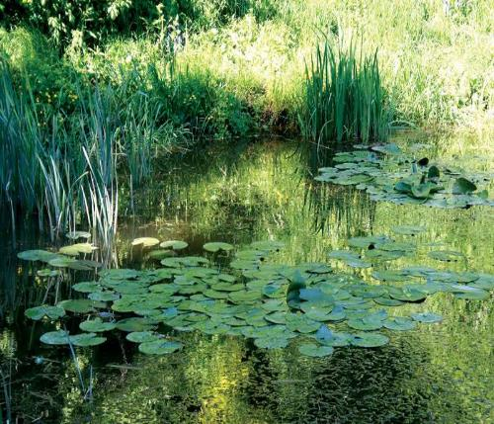
Обитатели пресных водоёмов

Slide 12
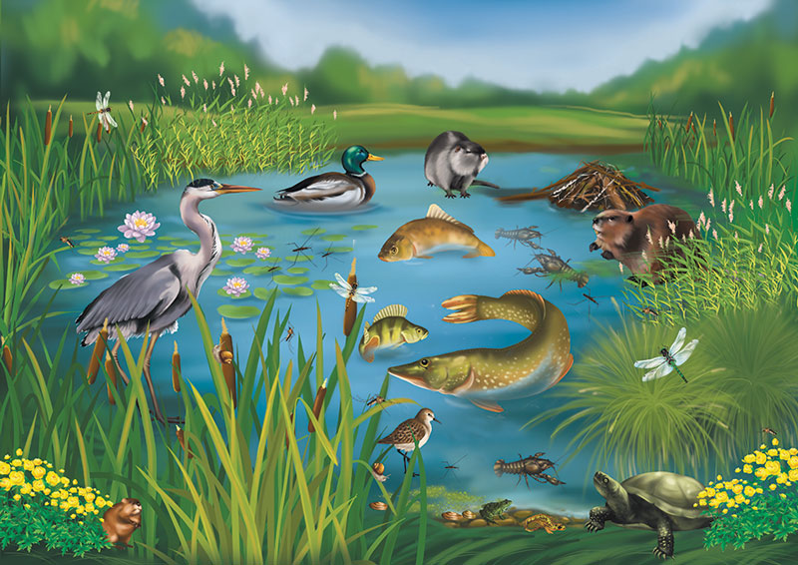

Slide 13
Урок №2 (15.04.2020 г.) «Водоемы и их обитатели. Обитатели пресных водоемов».

Slide 14
Образовательный ресурс - Российская электронная школа урок 11
https://resh.edu.ru/subject/lesson/5536/start/156857/

Slide 15
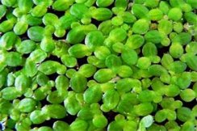
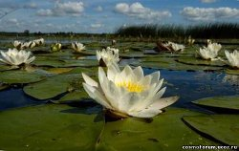
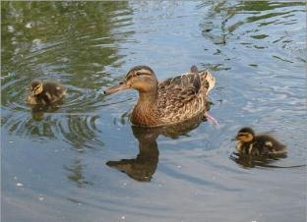
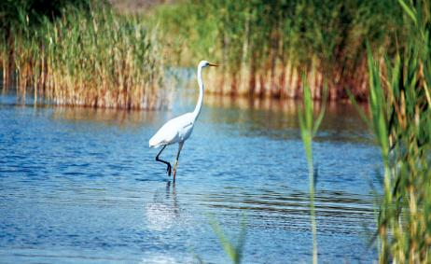
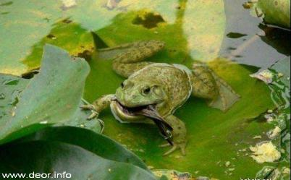
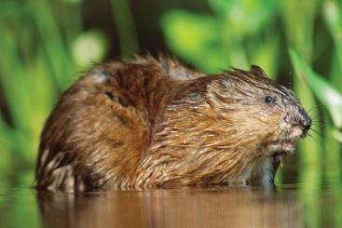
Обитатели пресного водоема
В пресном водоеме совместно обитают разнообразные растения, животные, бактерии. Все они хорошо приспособлены к условиям жизни в водоеме и связаны пищевыми цепочками.

Slide 16
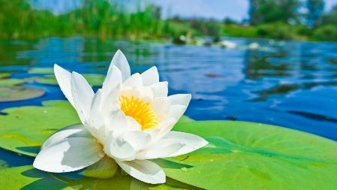
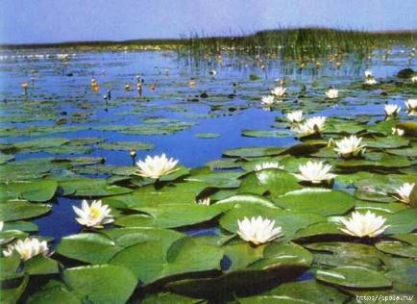
Растения Пресного водоема
Увидев в водоёме белую кувшинку, мало кто останется равнодушным к её изяществу. Цветы у неё большие, крупные. Раскрываясь с восходом солнца, они закрываются только на закате. В народе кувшинка получила сразу несколько названий, среди которых самыми известными остаются белая лилия и водяная роза.

Slide 17
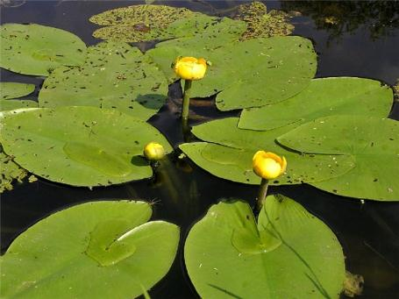
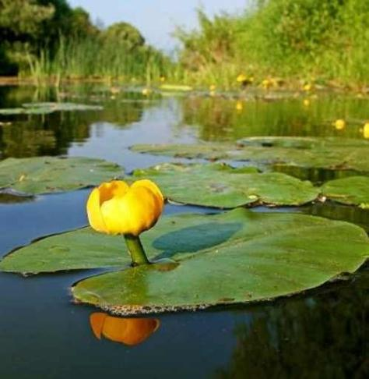
Кубышка, ее еще называют кувшинка желтая.
Цветы имеют приятный аромат и яркий темно-желтый цвет. Многочисленные полезные свойства кубышки желтой обусловлены ее богатым химическим составом. Лечебные свойства, благодаря такому составу, активно используются в народной и традиционной медицине.

Slide 18
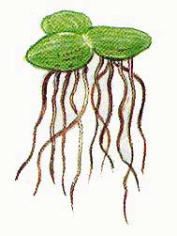
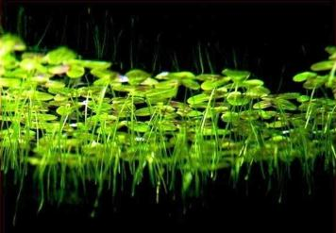
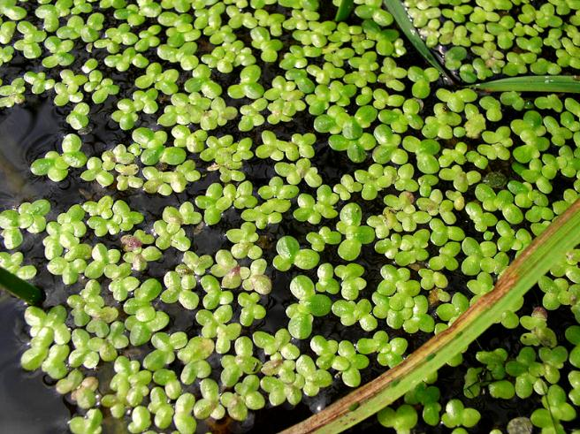
Ряска часто покрывает всю поверхность стоячих вод, сильно ветвится. Очень редко появляются цветки в мае-июне. Ряска очищает водоёмы от углекислоты и снабжает кислородом.

Slide 19
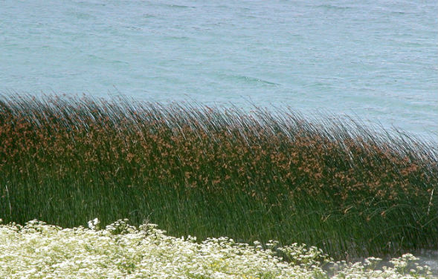
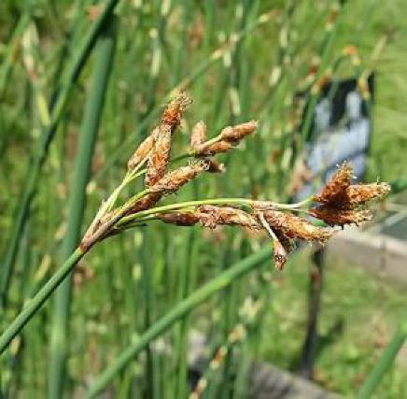
Камыш озерный растет в воде по заболоченным берегам. Заросли камыша иногда окружают водоем непроходимой стеной. Стебли камыша используют для плетения ковриков, легких хозяйственных сумок. Плодами камыша питаются птицы.

Slide 20
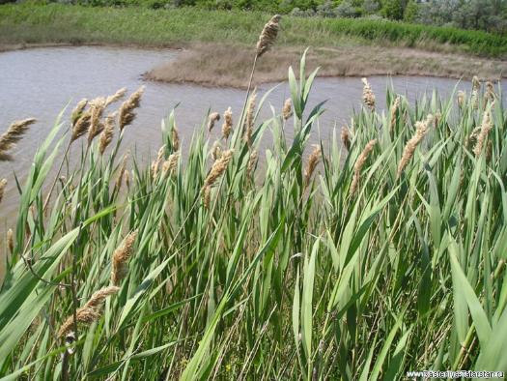
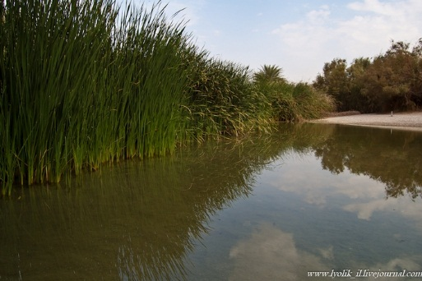
Тростник растет по берегам рек, озер, прудов, на болотах и сырых лугах. Это очень крупное растение высотой иногда до 4 метров. Заросли тростника имеют важное экологическое значение: поселившись на топких или болотистых местах, тростник со временем превращает их в более сухие участки. Люди используют тростник на корм скоту, плетут из него циновки, корзины, легкую дачную мебель.

Slide 21
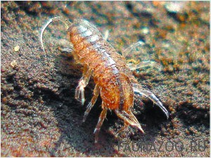
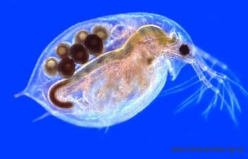
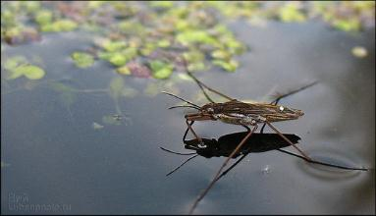
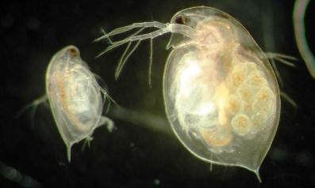
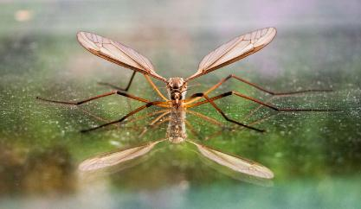
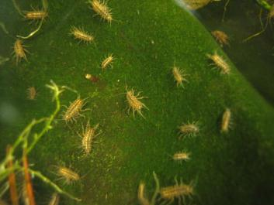
рачок дафния
водомерка
водяной ослик
(Мелкие ракообразные)
(насекомое)
(Мелкие ракообразные)

Slide 22
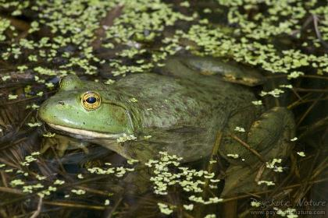
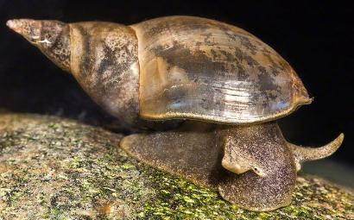
Лягушки
Тритоны
Прудовик

Slide 23
Рыбы - обитатели пресного водоема
карась
карп
сом
щука

Slide 24
Птицы пресноводных водоемов
утка
гусь
цапля
аист

Slide 25
выдра
бобер
ондатра

Slide 26
Пресные водоемы – незаменимый источник пресной воды для питья и других целей водоснабжения. Пресные водоемы являются источником промысловой рыбы, которую человек издавна использует в пищу.

